Slide 1

Outils d'Analyse et de Conception de Logiciels
Maîtriser les diagrammes de flux de données, le dictionnaire de données et la conception structurée pour des logiciels de qualité

Slide 2
01. Diagrammes de flux de données
Définition, historique, composants essentiels et symboles utilisés dans la modélisation des flux d'informations.
02. Importance dans la conception logicielle
Impact des DFD sur la qualité, la sécurité et l'efficacité des systèmes logiciels modernes.
03. Dictionnaire de données
Création et gestion d'un référentiel de métadonnées pour assurer la cohérence des éléments de données.
Sommaire
04. Conception structurée et organigrammes
Méthodes et outils pour structurer les projets et améliorer la compréhension des processus complexes.
05. Introduction à DevOps
Culture DevOps, cycle de développement et avantages de l'intégration continue et du déploiement automatisé.
06. Méthodologie Scrum
Framework agile avec rôles, événements et synergie avec DevOps pour un développement itératif optimal.

Slide 3
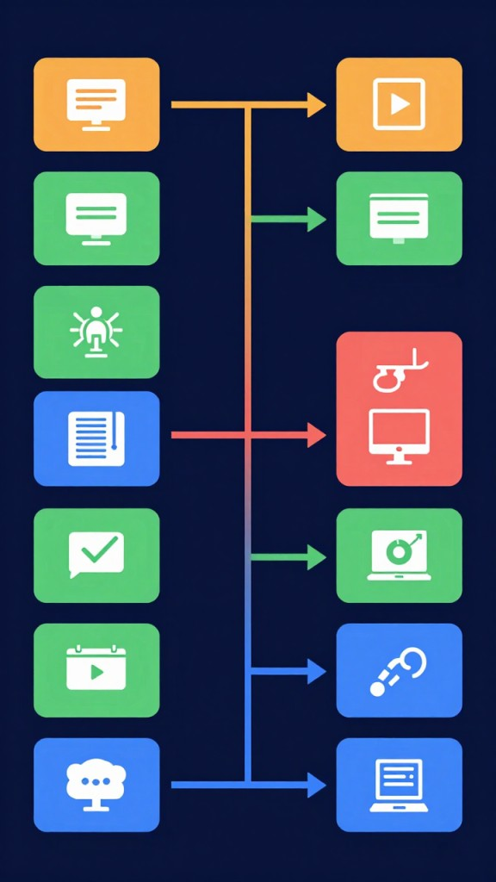


Diagramme de Flux de Données (DFD) : Définition
Qu'est-ce qu'un DFD ?
Historique
Utilisation actuelle
Introduits dans les années 1970 par Constantine et Yourdon, révolutionnant l'ingénierie logicielle.
Représentation visuelle du flux d'informations dans un système illustrant les chemins et processus.
Complémentaires aux UML, fournissent des vues globales du système.

Slide 4



Les Composants Essentiels d'un DFD
Entités Externes
Processus
Entrepôts de Données
Flux de Données
Modifient les données pour produire une information exploitable.
Acteurs externes (clients, fournisseurs) qui envoient ou reçoivent des données.
Circulation des informations entre entités, processus et entrepôts.
Espaces de stockage temporaire ou permanent des données.

Slide 5


Méthodes de Notation des DFD
Méthode Yourdon et Coad
Méthode Gane et Sarson
Cercles pour processus, rectangles pour entités externes. Méthode simple et intuitive.
Rectangles arrondis et symboles détaillés. Approche orientée systèmes d'information.
Le choix de la méthode dépend des préférences de l'équipe et du contexte du projet.

Slide 6


Impact des DFD sur la Précision d'Analyse
Amélioration de 41%
Importance de la Traçabilité
Les DFD augmentent significativement la précision de l'analyse logicielle, particulièrement pour les tâches complexes nécessitant une compréhension architecturale.
L'utilisation d'informations de traçabilité améliore la capacité à fournir des preuves valides, augmentant la correction des preuves de 315%.

Slide 7
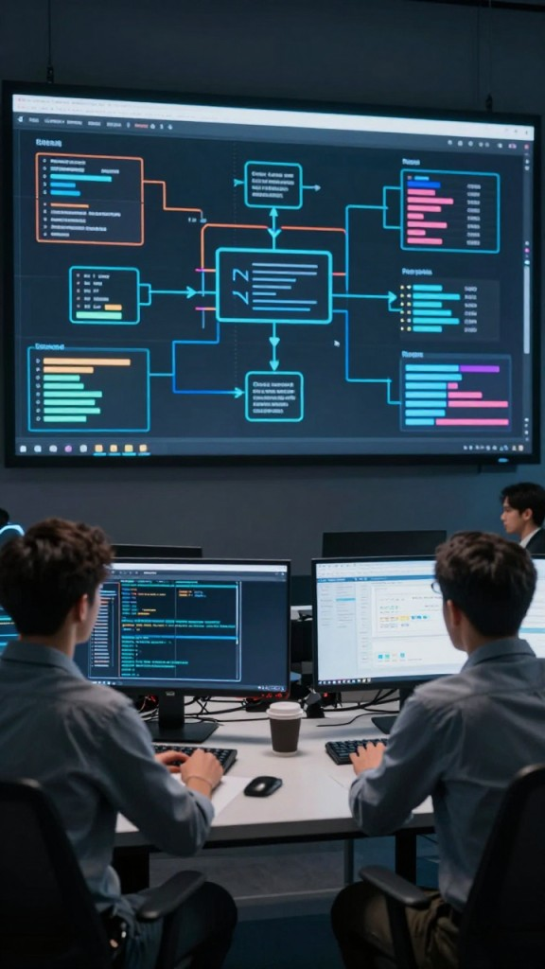


Pourquoi les DFD sont-ils Importants ?
Meilleure Compréhension
Analyse des Systèmes
Identification des Problèmes
Représentation visuelle claire des systèmes complexes.
Illustre les relations et interactions entre composants.
Détecte goulots d'étranglement et redondances.
Amélioration des Processus
Favoriser la Collaboration
Langage visuel commun pour toutes les équipes.
Optimise les flux de données et processus.

Slide 8
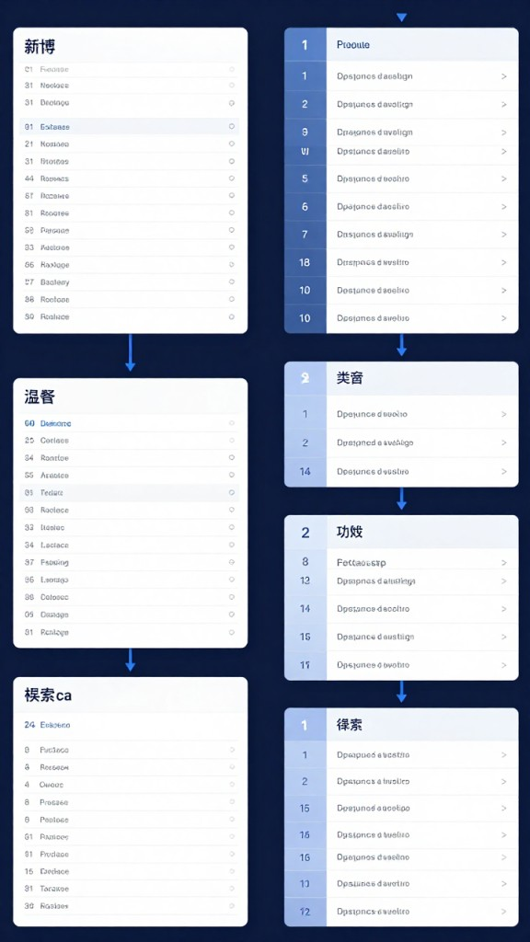
Le Dictionnaire de Données : Fondements
Définition et Rôle
Collection de métadonnées définissant les éléments de données de manière standardisée.
Composants du Dictionnaire
1
●
Noms et descriptions des éléments
●
Types de données et valeurs autorisées
●
Contraintes et règles de validation
●
Relations entre les éléments
"Le dictionnaire de données permet aux utilisateurs professionnels d'avoir des informations provenant de sources principales sans connaître les détails techniques des modèles de données sous-jacents."

Slide 9



Types d'Éléments du Dictionnaire de Données
Structure du Dictionnaire
Le dictionnaire de données est composé d'éléments de trois types distincts, permettant de modéliser toute la complexité des structures de données d'un système logiciel de manière organisée et hiérarchique.
Éléments Simples
Éléments Composites
Éléments de Collection
Éléments primitifs tels que chaînes, nombres, dates et valeurs booléennes. Exemple : nom de ville, code postal, montant.
Contiennent d'autres éléments de dictionnaire pouvant être de type primitif, composite ou de collection. Exemple : une adresse complète.
Liste d'éléments simples ou composites similaires. Exemple : client avec plusieurs emplacements ou adresses de facturation et livraison différentes.

Slide 10

Diagramme de Contexte : Vue d'Ensemble du Système
Définition et Objectif
Vue d'ensemble illustrant les interactions avec entités externes. Le système comme boîte centrale.
DFD Niveau 0
Processus Unique
Entités Externes
Flux de Données
Plus haut niveau du modèle de flux de données
Illustre flux entrants et sortants du système
Le système représenté comme processus unique
Identifie tous les acteurs externes du système
"Le diagramme de contexte établit la portée et les limites du système avant d'entrer dans les détails de sa conception."

Slide 11


Conception Structurée : Principes et Avantages
Approche Modulaire
Hiérarchisation
Couplage Lâche
Réutilisabilité
Composants génériques réutilisables, réduit coûts et temps.
Organisation en couches : présentation, logique métier, accès données, stockage.
Minimise les dépendances via interfaces bien définies.
Décomposition en modules indépendants avec responsabilités définies.
La conception structurée fournit un cadre clair pour la planification, l'exécution et la gestion de projets de développement logiciel.

Slide 12
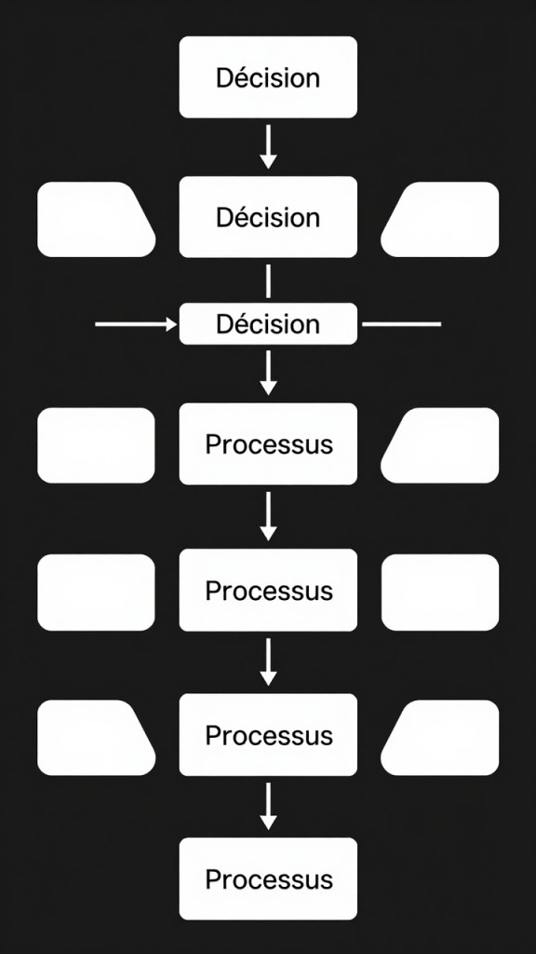
Organigrammes dans le Développement Logiciel
Représentation visuelle des étapes séquentielles d'un processus montrant le parcours logique.
1
●
Visualisation des workflows complexes
●
Documentation algorithmes et logique métier
●
Identification des goulots d'étranglement
●
Communication entre équipes techniques/non-techniques
"Les organigrammes transforment un casse-tête hiérarchique en structure organisationnelle claire et visuelle."

Slide 13


Symboles Essentiels des Organigrammes
Début / Fin
Processus / Tâche
Décision
Flux / Connexion
Ovales marquant le départ et la fin du processus.
Losanges pour points de décision critiques.
Rectangles pour tâches et opérations.
Flèches indiquant direction et séquence.
Données / Stockage
Parallélogrammes (I/O) et cylindres (bases de données).

Slide 14



Comparaison des Outils de Modélisation
DFD
Dictionnaire
Contexte
Organigrammes
Visualise flux d'informations et transformations. Idéal pour analyse de sécurité.
Définit limites système. Vue d'ensemble claire.
Standardise éléments de données. Facilite communication équipes.
Documente processus séquentiels et logique décisionnelle.

Slide 15
Partie 2 : DevOps et Scrum
Méthodologies agiles et collaboration moderne

Slide 16
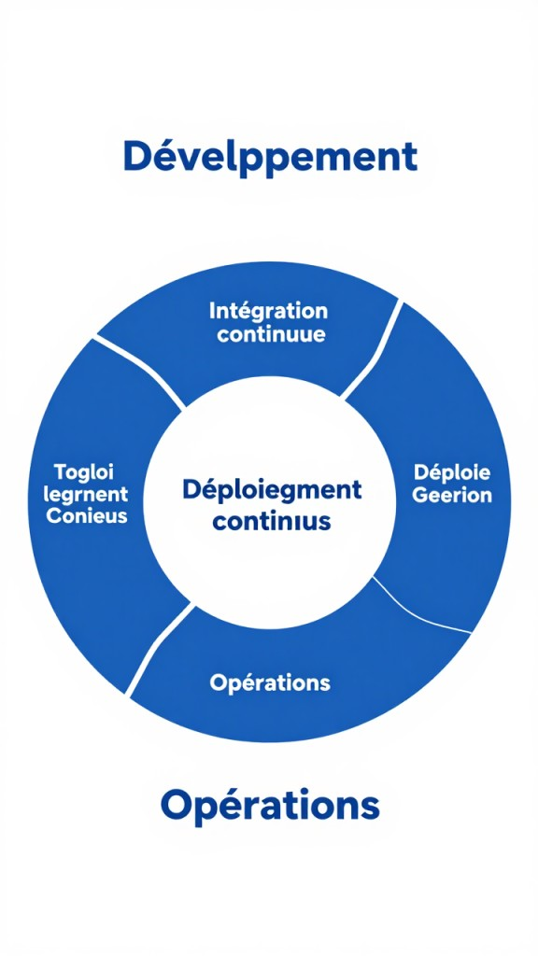


Introduction à DevOps
Qu'est-ce que DevOps ?
Collaboration Dev-Ops
Intégration Continue
Unification du développement (Dev) et des opérations (Ops) pour raccourcir le cycle de développement.
Automatisation des tests et du déploiement pour livrer des mises à jour fréquentes et fiables.
Culture, pratiques et outils qui augmentent la capacité à livrer des applications et services rapidement.
Amélioration Continue
Surveillance, feedback et optimisation constante des processus et performances.

Slide 17

Merci de Votre Attention
La maîtrise des outils de conception et des méthodologies agiles est essentielle pour créer des logiciels modernes de qualité.

Slide 18

Les Événements Scrum (Cérémonies)
1
1. Sprint Planning
2. Daily Scrum
3. Sprint Review
4. Retrospective
Planification des tâches (4-8h)
Synchronisation quotidienne (15 min)
Démonstration fonctionnalités (2-4h)
Amélioration processus (1.5-3h)
5. Sprint
Itération de 1-4 semaines

Slide 19



Les Événements Scrum (Cérémonies)
Sprint Planning
Daily Scrum
Planification des tâches du sprint (4-8h pour sprint d'un mois)
Réunion quotidienne de 15 minutes pour synchronisation
Sprint Review
Sprint Retrospective
Démonstration des fonctionnalités complétées (2-4h)
Analyse d'amélioration de processus (1.5-3h)
Sprint
Itération de 1 à 4 semaines produisant un incrément

Slide 20


Les 3 Rôles Clés de Scrum
Product Owner
Scrum Master
Équipe de Développement
Responsable de la vision produit et de la priorisation du backlog. Maximise la valeur délivrée et représente les parties prenantes.
Facilitateur et coach de l'équipe. Élimine les obstacles, assure le respect du framework Scrum et favorise l'amélioration continue.
3 à 9 professionnels auto-organisés et pluridisciplinaires. Transforment le backlog en incréments de produit potentiellement livrables.
Ces trois rôles travaillent en synergie pour créer de la valeur de manière itérative et incrémentale.

Slide 21

Introduction à la Méthodologie Scrum
Framework Agile
Sprints Itératifs
Transparence Totale
Cadre de gestion de projet permettant de développer des produits complexes de manière itérative.
Cycles de développement courts (1-4 semaines) pour livraisons régulières.
Visibilité complète sur l'avancement grâce aux cérémonies et artefacts.
Adaptabilité
Capacité à s'adapter rapidement aux changements de priorités.

Slide 22




Le Cycle DevOps : 8 Phases Clés
1. Planification
2. Développement
3. Tests
4. Déploiement
Valider qualité
Définir objectifs
Coder fonctionnalités
Mise en production
5. Exploitation
6. Surveillance
7. Feedback
8. Amélioration
Retours utilisateurs
Gérer production
Monitoring continu
Optimiser processus

Slide 23







Le Cycle DevOps : 8 Phases Clés
Planification
Développement
Définition des objectifs et besoins
Codage et création de fonctionnalités
Amélioration
Tests
Optimisation continue du processus
Validation qualité et fonctionnelle
Feedback
Déploiement
Retours utilisateurs et équipes
Mise en production automatisée
Surveillance
Exploitation
Monitoring performances et incidents
Gestion environnement production

Slide 24
Merci de Votre Attention
Les outils de conception structurée sont essentiels pour créer des logiciels robustes, maintenables et évolutifs.

